Slide 1
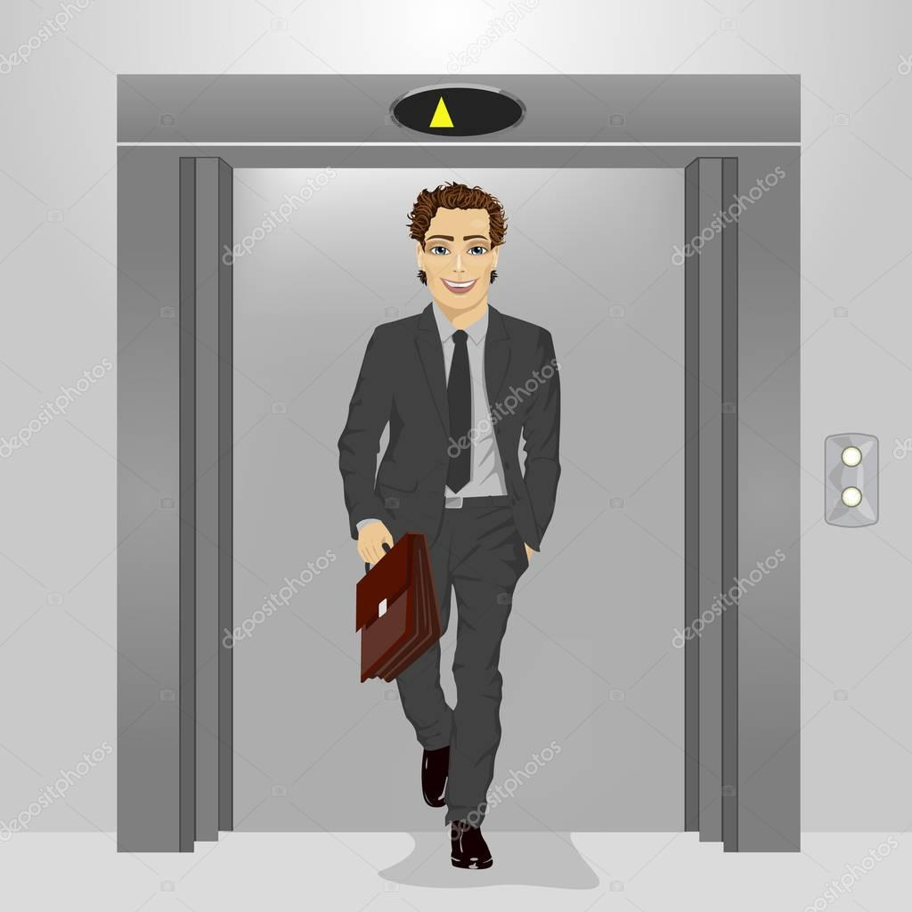
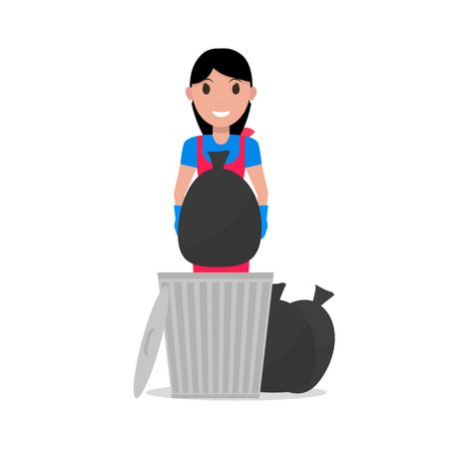
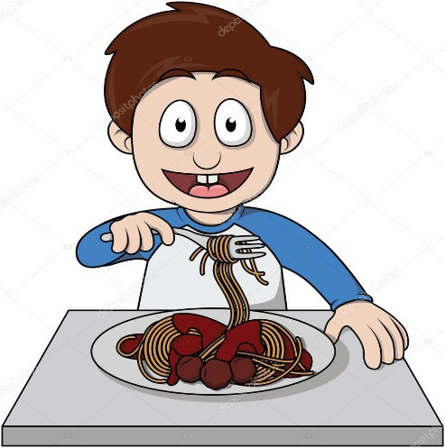
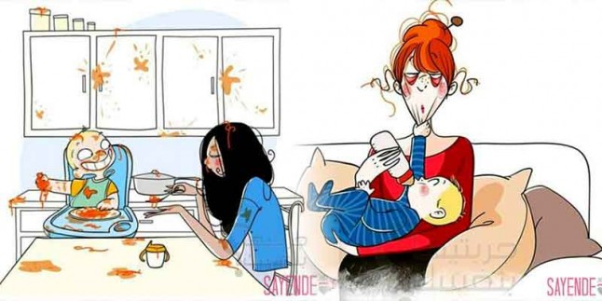
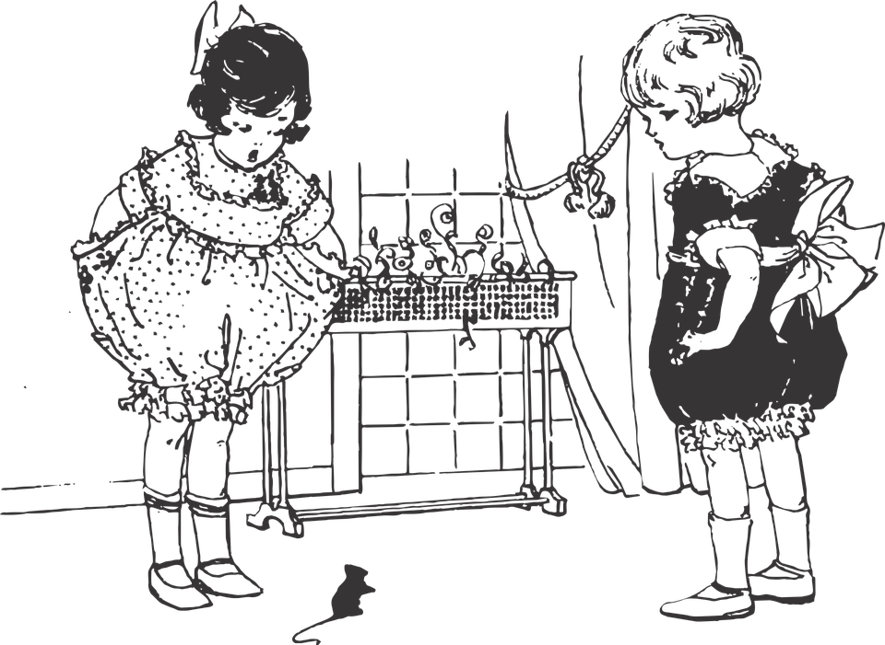
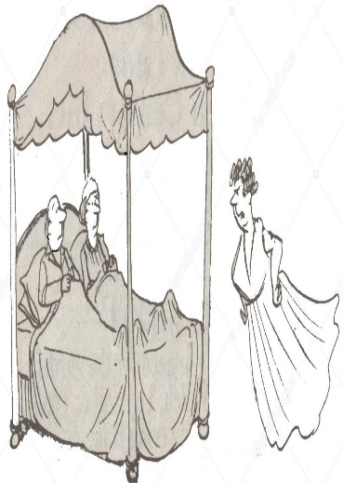
Konu : Ettirgen eylem Δρ Ελένη Χαραλάμπους
pişiriyorum
pişiyorum
taşıtıyorum
taşıyorum
çıkıyorum
çıkarıyorum
yiyorum
yediriyorum
korkuyorum
korkutuyorum
1

Slide 2


Slide 3
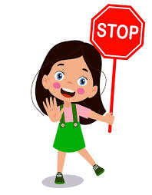
………………………………………………………………..
………………………………………………………………..
………………………………………………………………..
………………………………………………………………..
………………………………………………………………..
2

Slide 4
………………………………………………………………..
………………………………………………………………..
………………………………………………………………..
………………………………………………………………..
………………………………………………………………..
3

Slide 5
4

Slide 6
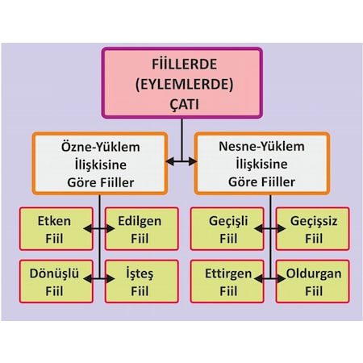
-(y)ı / -(y)i
-(y)u / -(y)ü
Kurallara uymaz
Getirmek φέρνω
Götürmek παίρνω
Kaldırmak σηκώνω
Göstermek δείχνω
-DIr
-t
-Ir
-It
-ar
Bekletmek καθυστερώ
Azaltmak μειώνω
Benzetmek παρομοιάζω
Uyutmak κοιμίζω
Artırmak αυξάνω
Batırmak βυθίζω
Bitirmek τελειώνω κάτι
Doğurmak γεννώ
Duyurmak ανακοινώνω
Düşürmek ρίχνω
Geçirmek περνώ
İçirmek ποτίζω
Kaçırmak χάνω
Pişirmek μαγειρεύω
Yatırmak καταθέτω/ κοιμίζω
Uçurmak πετώ κάτι
Kokutmak κάνω κάτι να μυρίσει
Korkutmak φοβίζω
Çıkarmak βγάζω
Koparmak κόβω
Bastırmak πιέζω
Gezdirmek ξεναγώ
Bozdurmak κάνω συνάλλαγμα
Yedirmek ταΐζω
5

Slide 7
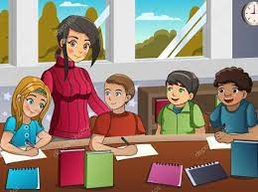

Slide 8
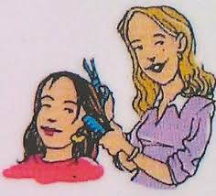
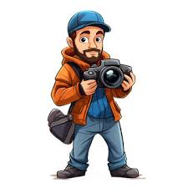
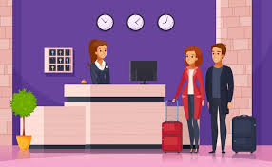
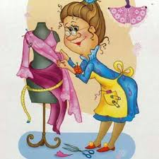
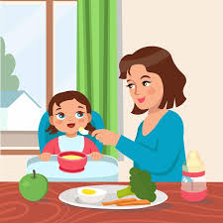
6
1
2
3
4
5

Slide 9
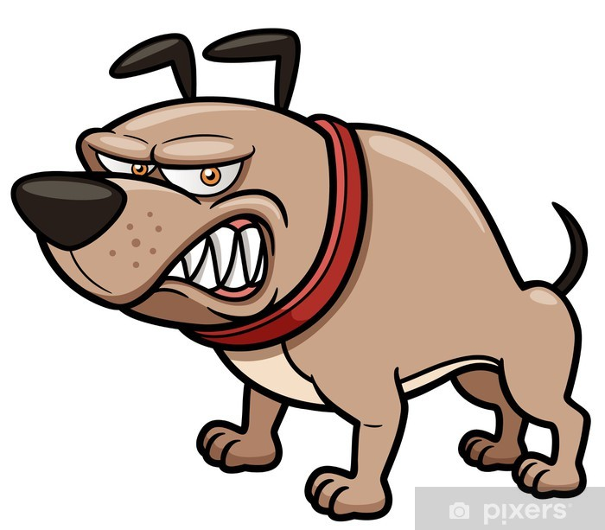
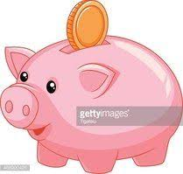

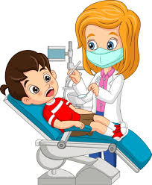
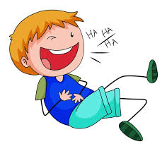
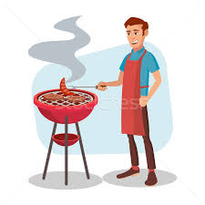
7
6
7
8
9
10
11

Slide 10
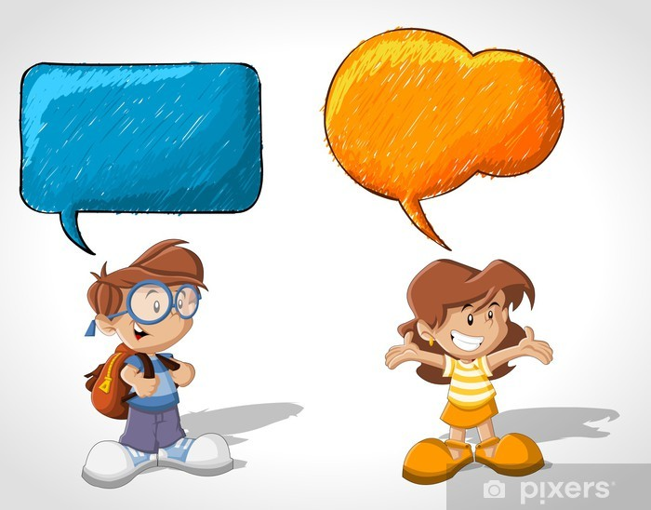
Sporları beğenir misiniz? Hayatımızda sporun rolü nedir?

Slide 11
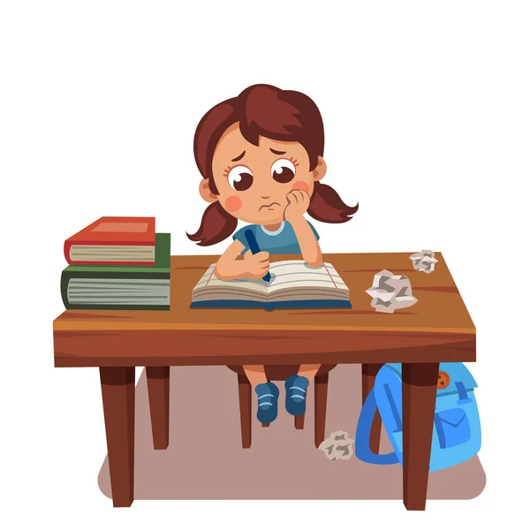

Ev ödevleri

Slide 12
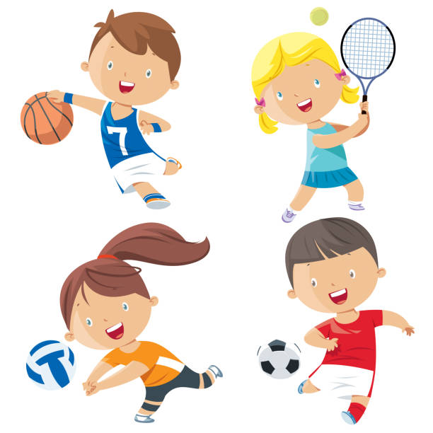
Sporları beğenir misiniz? Hayatımızda sporun rolü nedir?
Sportlar beni dinlen..........................
Sportlar yaşam kalitesini art.............................
Hastalığın risklerini azal............................
Sporlar organlarını ve kasları kuvvetlen...........
İyi bir duruş alışkanlıkları kazan...........................
Toplumsal sorumluluğu geliş..........................
Kendini kontrol etmeyi, başkalarına kurallara saygıyı öğre......................
Ölçülü ve planlı bir şekilde çalışmayı ve dinlenmeyi öğre........................
Toplumların eğitim ve kültür düzeylerini art..............................
Fiziksel performansınızı geliş..........................
Kalp rahatsızlığı riskini azal..........................
Soğuk ortamlara çabuk adapte olma kabiliyetimizi art...................
Kendinize olan güven duygunuzu art......................
8

Slide 13
